Slide 1
CURSO DEV FULL STACK (INTENSIVO)
AULA 06 FUNÇÕES

Slide 2
FUNÇÕES EM PYTHON:
As funções em python são extremamente usadas nos scripts pois evitam repetição de códigos.
A sintaxe de uma função é definida por três partes:
nome, parâmetros e corpo da função.

Slide 3
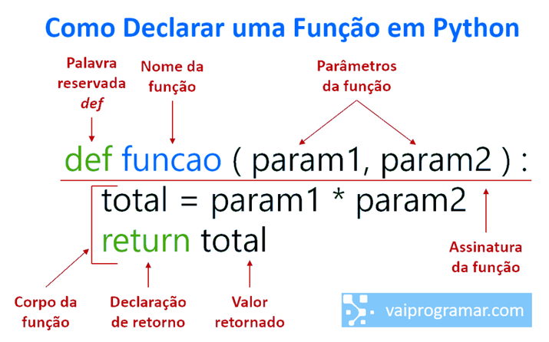

Slide 4
EXEMPLO:
def funcao(a,b):
soma=a+b
return print(soma)
funcao(a=2,b=3)

Slide 5
EXEMPLO 01: CÁLCULO DO IMC.
def calculo_imc(peso, altura):
imc= peso / altura ** 2
print(imc)
calculo_imc(75, 1.68)

Slide 6
Exemplo: Cálculo da média aritmética dos valores de uma lista:
def media_lista(L):
soma=0
for valor in L:
soma = soma + valor
media=soma/len(L)
return print(media)
media_lista(L=[1,2,3,4,5])

Slide 7
Funções de matemática:
Usar o comando import no script
import math
import math
exponencial_de_x = math.exp(3)
print(exponencial_de_x)
Pi=math.pi
print(Pi)
Euler_Number=math.e
print(Euler_Number)

Slide 8
Exercício: Criar uma função que faz o cálculo do salário e retorna o valor a ser pago conforme o número de horas trabalhadas.
salario_base=500.0
qtd_horas= float(input('Digite quantas horas de trabalho foram:'))
valor_hora=float(input('Digite o valor da hora de trabalho: '))
def calcular_pagamento(qtd_horas, valor_hora):
salario=qtd_horas*valor_hora+salario_base
return print('O valor de seus rendimentos é R$', salario)
calcular_pagamento(qtd_horas,valor_hora)

Slide 9
Valores Padrão (ou Valores Default)
Exemplo:
def flor(flor='Rosa', cor='Vermelha'):
print(f"A cor da {flor} é {cor}")
flor()
def flor(flor='Rosa', cor='Vermelha'):
print(f"A cor da {flor} é {cor}")
flor("Orquídea", "Azul")

Slide 10
Exemplo:
def calcula_juros(valor_produto, taxa=10):
juros = valor_produto*taxa/100
valor_total=valor_produto+juros
return print(valor_total)
calcula_juros(500)
calcula_juros(500,20)

Slide 11
EXERCÍCIO:
Um PC tem a seguinte configuração:
CPU: Intel Core i9
Armazenamento: 4Tb
Memória: 64Gb
Usando funções criar um script que imprima essa configuração:

Slide 12
Script:
def configuracao(cpu, armazenamento, memoria):
print(f'A configuração é: \n -CPU: {cpu}\n -Armazenamento: {armazenamento}Tb \n -Memória: {memoria}Gb')
configuracao('Intel Core i9', 4, 64)

Slide 13
FUNÇÃO COM PARÂMETRO ARGS:
Caso você queira desenvolver uma função que recebe um número variável de parâmetros, você pode utilizar o parâmetro *args!
def func(*args):
print(i)
func(1, 2, 3)

Slide 14
FUNÇÃO COM PARÂMETRO ARGS:
Novamente. Para você queira desenvolver uma função que recebe um número variável de parâmetros, você pode utilizar o parâmetro *args!
def maior_30(*args):
print(args)
for num in args:
if num > 30:
print(num)
maior_30(10, 20, 30, 40, 50, 60)

Slide 15
Outro exemplo:
def calcularMedia(*args):
print(args)
return sum(args) / len(args)
media = calcularMedia(7.0, 7.5, 9.5, 5)
print(media)

Slide 16
FUNÇÃO COM PARÂMETROS *kwargs
Caso você queira desenvolver uma função com número variado de parâmetros nomeados, utilize **kwargs.
def func(**kwargs):
for name, value in kwargs.items():
print(name, value)
func(RG=123321, CPF=123456, ID=567567)

Slide 17
FUNÇÃO COM PARÂMETRO KARGS:
Novamente. Para desenvolver uma função com número variado de parâmetros nomeados, utilize **kwargs.
def dados_pessoa(**kwargs):
print(kwargs)
for chave, valor in kwargs.items():
print(f"{chave}: {valor}")
dados_pessoa(nome='João', idade=35, carreira='Desenvolvedor Fullstack’)

Slide 18
Outro exemplo:
def calcularMedia(**kwargs):
print(kwargs)
return sum(kwargs.values()) / len(kwargs)
media = calcularMedia(nota1 = 6.5, nota2 = 6, nota3 = 5.5) print(media)

Slide 19
EXERCÍCIOS:

